Slide 1
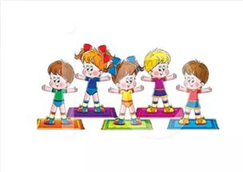
Муниципальное бюджетное дошкольное
образовательное учреждение
«Каргасокский детский сад №1»

Slide 2
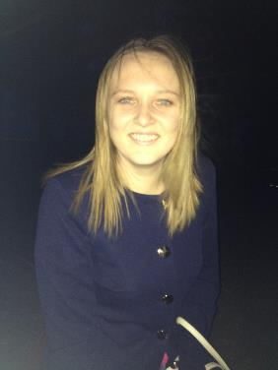
Полтарыхина Наталья Константиновна
Год рождения: 26 ноября 1992г.;
Должность: инструктор по физическому воспитанию;
Хобби: спорт (летом катание на велосипеде, зимой на лыжах),волейбол. Люблю рыбачить и проводить время в семейном кругу и с друзьями.

Slide 3
Образование
2010 – 2015г. Томский государственный
педагогический университет.
Специальность: педагог по физической культуре..
2019 г. – Томский экономико-промышленный колледж.
Специальность: Специалист по кадрам
2019 г. - курсы повышения квалификации «Обучение детей с ОВЗ и детей инвалидов по ФГОС основного общего и среднего общего образования»

Slide 4
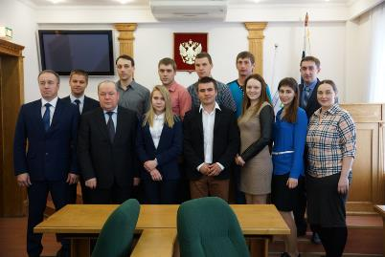
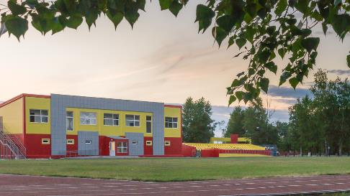
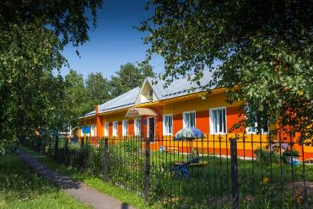
Молодежный парламент с. Каргасок
ДЮСШ «Факел» тренер по волейболу
МБДОУ « Каргасокский детский сад №1»

Slide 6
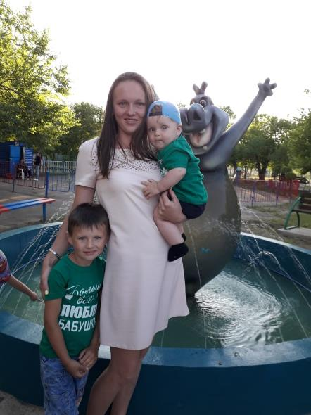
МОИ ДЕТИ

Slide 7
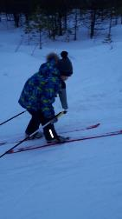
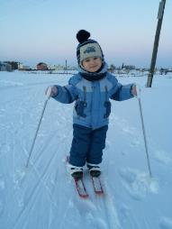
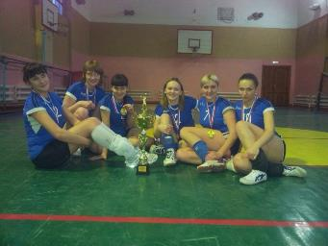
Мой девиз: Здоровому все здорово!!!
Мое жизненное кредо:
Движение – это жизнь!!!

Slide 8
Работа в интернет ресурсах
На сайтах размещаю свои разработки, обмениваюсь
опытом
и общаюсь
с педагогами.

Slide 9
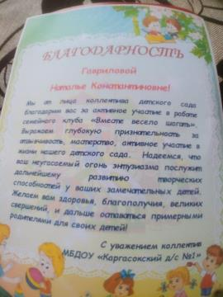
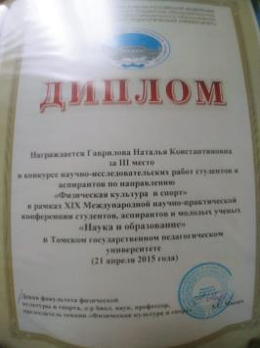
Мои достижения

Slide 10
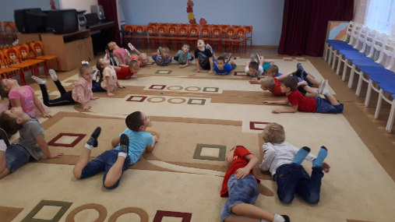
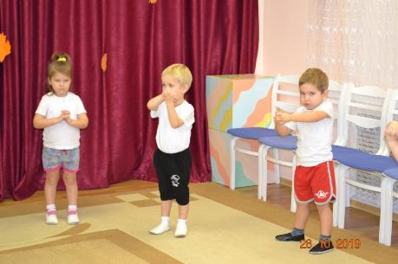
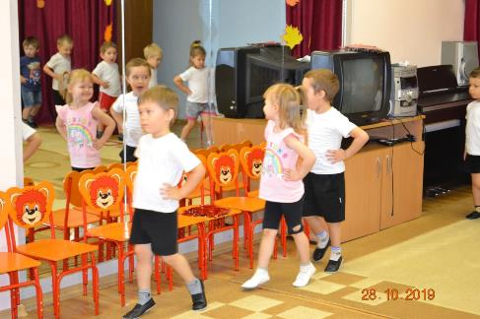
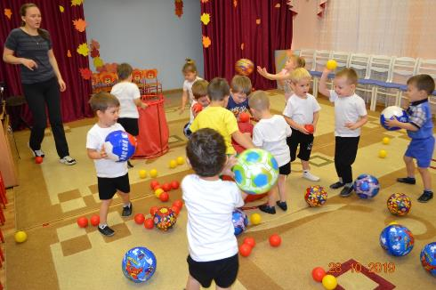

Slide 11
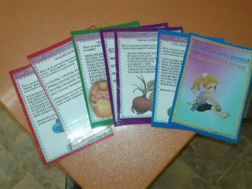
Моя методическая копилка

